Slide 1
Pronóstico de la demanda en el sector retail
Electrodomésticos y PetStation

Slide 2
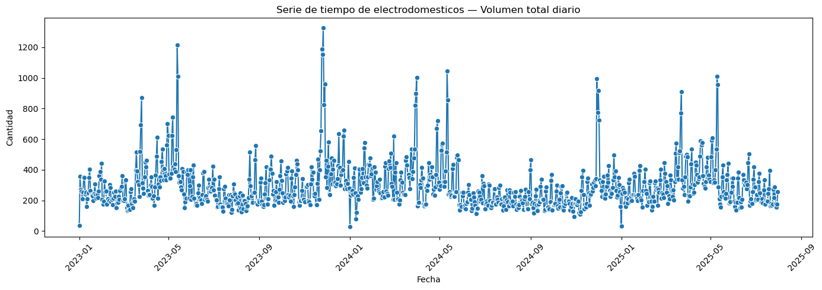
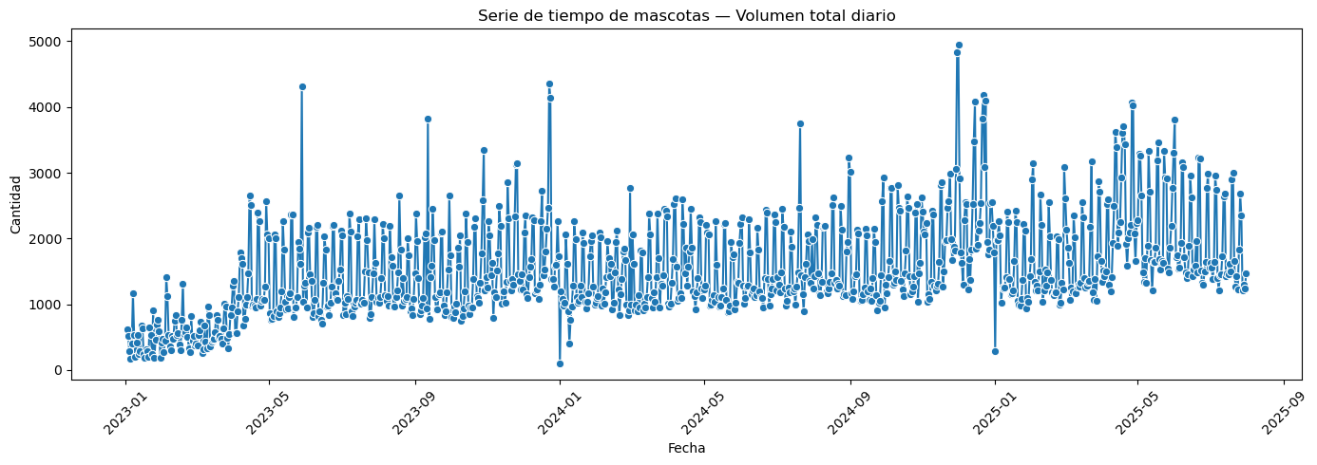
Tendencia de ventas

Slide 3
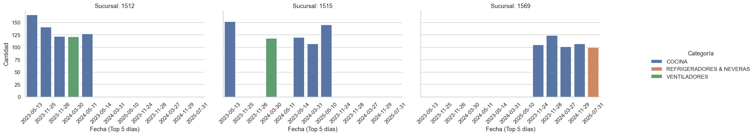
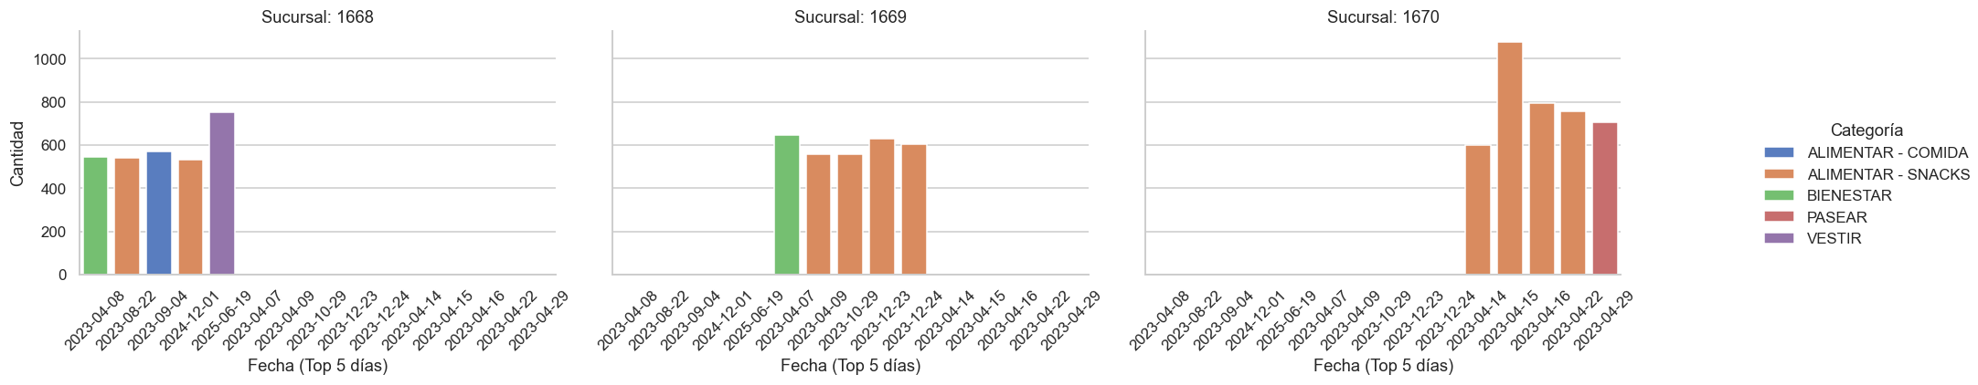
Insights(Top 5 productos más vendidos por día) )

Slide 4
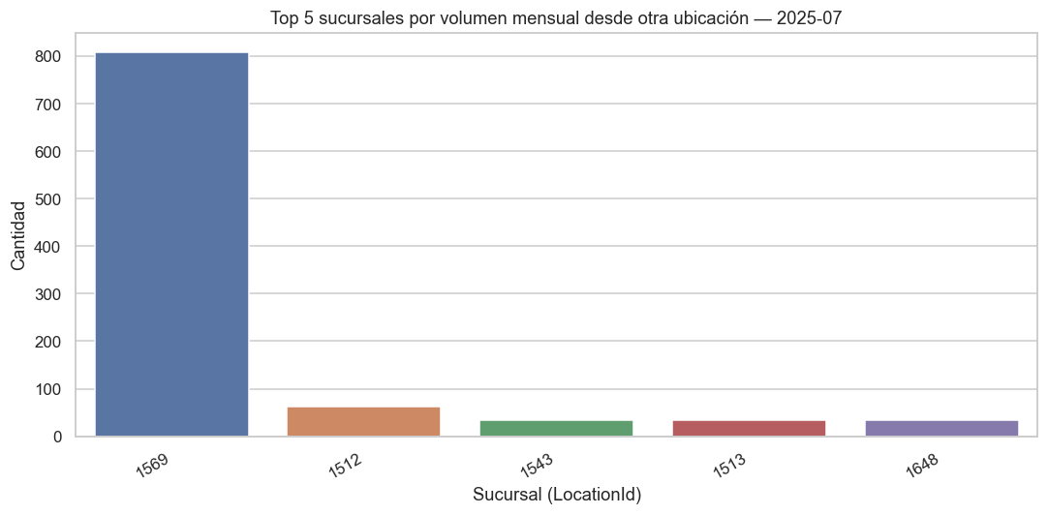
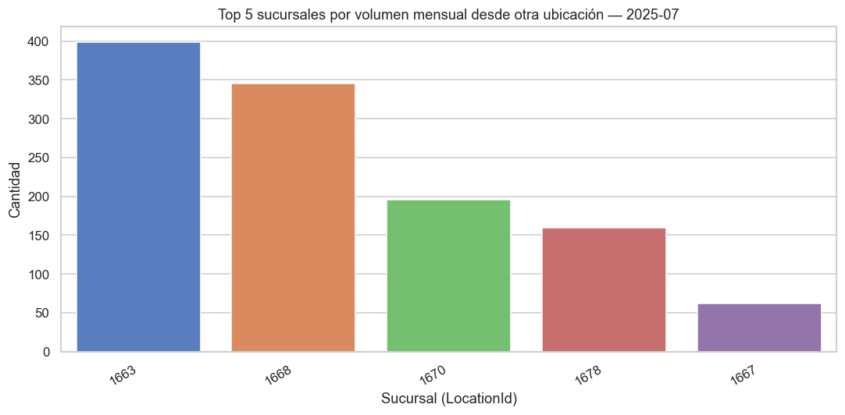
Insights(Sucursales con mayor volumen desde otra ubicación)
Electrodomésticos
Pet Station

Slide 5
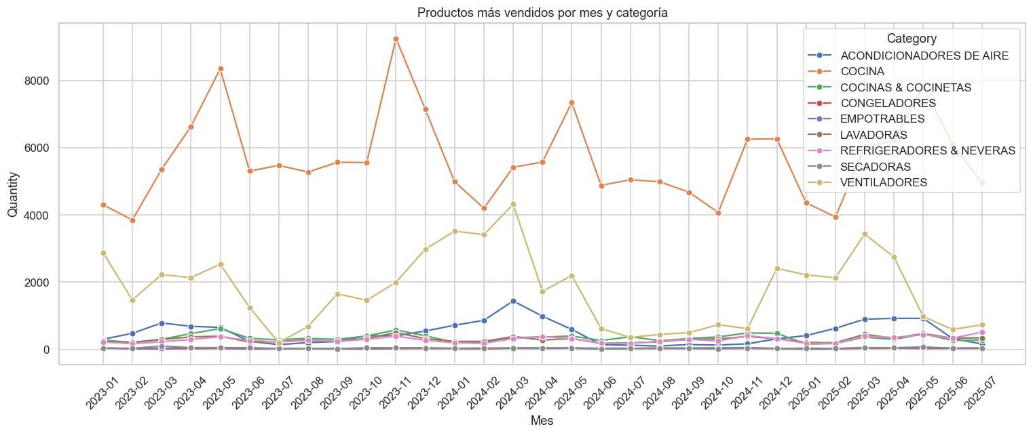
Insights(Producto mas vendido por mes y categoria)
Electrodomésticos

Slide 6
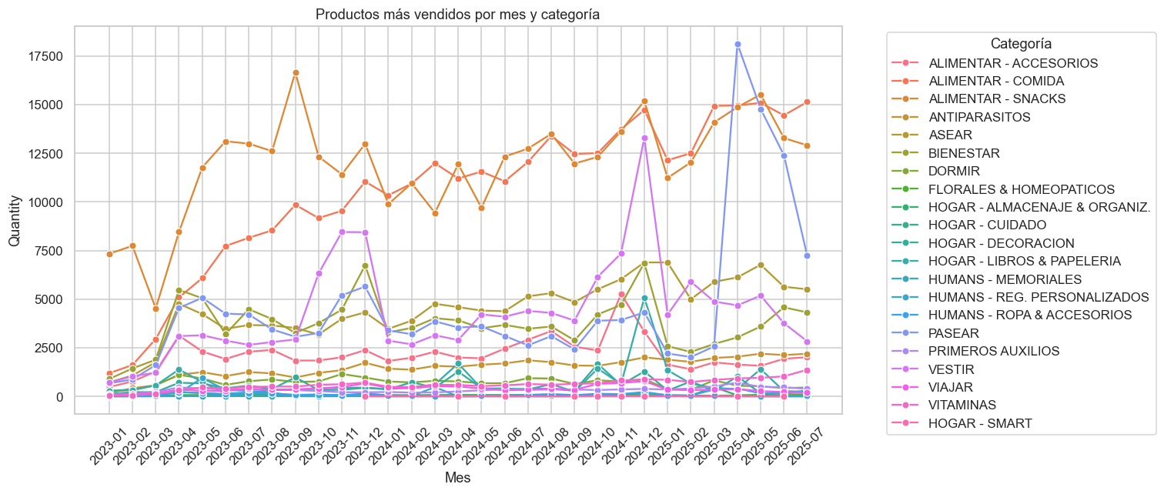
Insights(Producto mas vendido por mes y categoria)
Pet Station

Slide 7
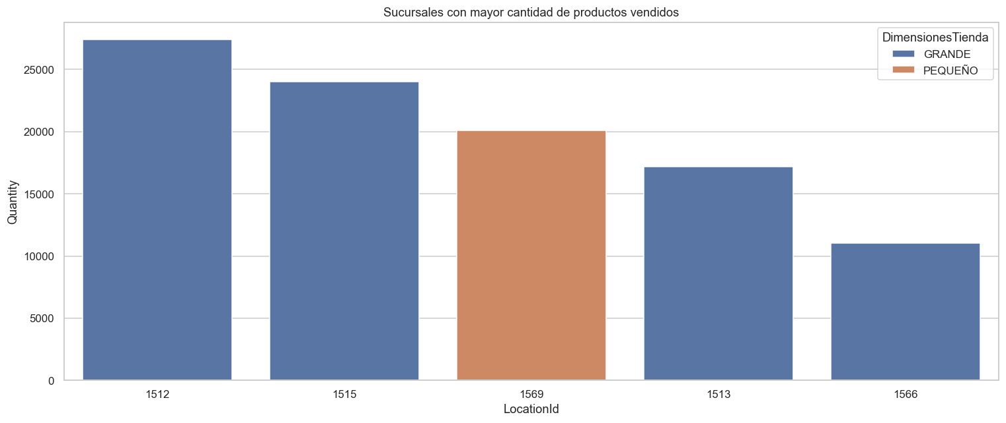
Insights(Sucursales con mayor cantidad de productos vendidos)
Electrodomésticos

Slide 8
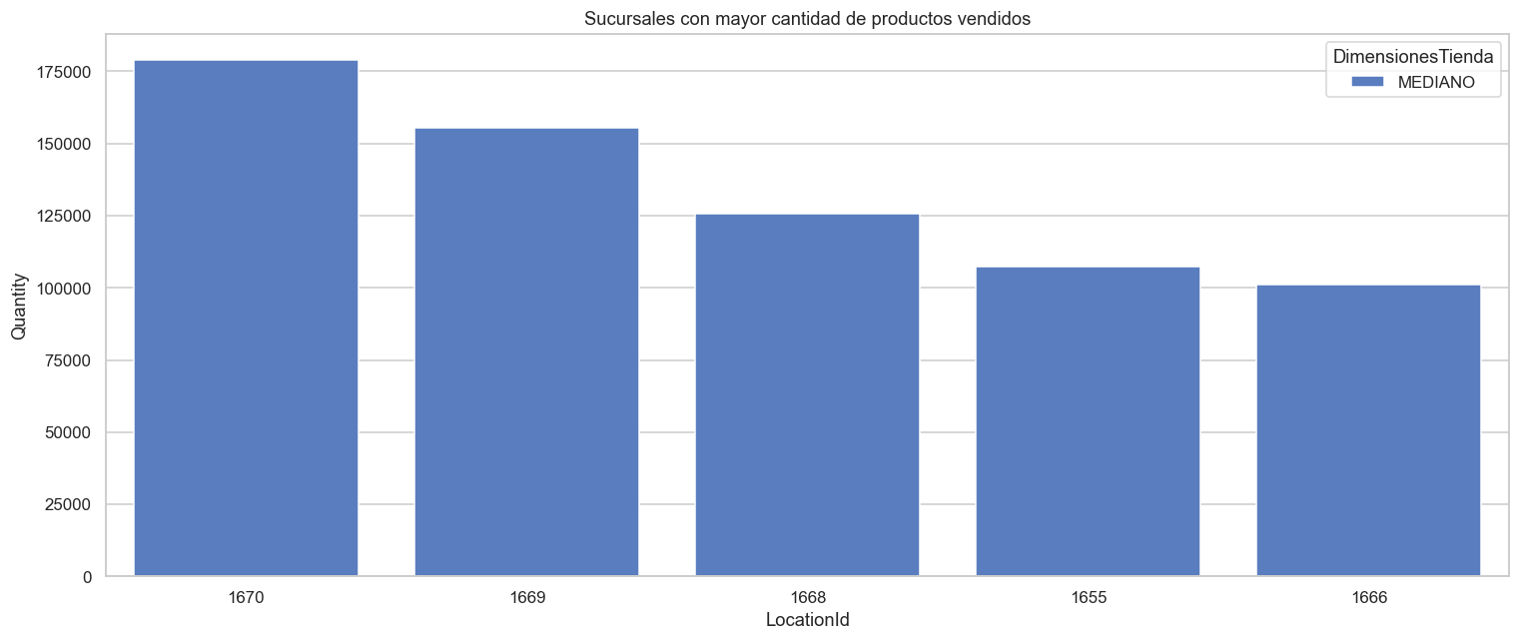
Insights(Sucursales con mayor cantidad de productos vendidos)
Pet Station

Slide 9
Recomendaciones
Gestion de Devoluciones
Filtro de tipo de tienda
Asociación de documentos de compra
Optimización de categorías
Localización obligatoria

Slide 10
Próximos pasos
Análisis generalizado por todas las categorías
Dashboard Interactivo de consulta de stock
Servicios para compras a proveedores
Pase a producción y monitoreo

Slide 11
Gracias!
¿Preguntas?
marlon_sz@hotmail.es
0959055815

